Slide 1
Разработала воспитатель МБДОУ № 20 «Колосок» Южакова М.Д.
Интерактивная игра для детей 2- 3 лет.

Slide 2
Ход игры: Педагог называет цвет предмета и просит ребенка его повторить и запомнить. Затем говорить ему , что сейчас они будут искать картинку с красным цветом. Если найдем правильно значит картинка будет вертеться, если нет, Значит исчезнет. И т. д. В конце педагог просит назвать цвета полочек и разместить на них такого же цвета предметы. Дети , которые знают цвета могут назвать цвет всех предметов.

Slide 3
Это красный цвет.

Slide 4
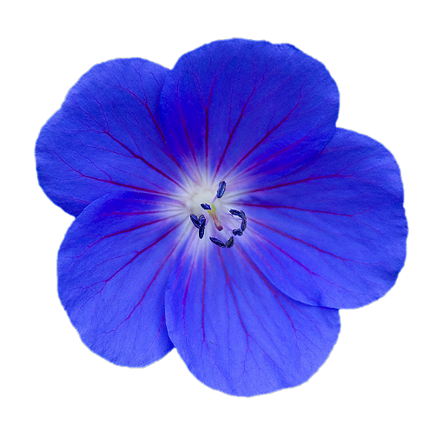
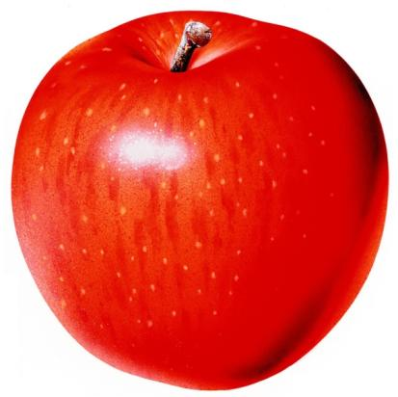
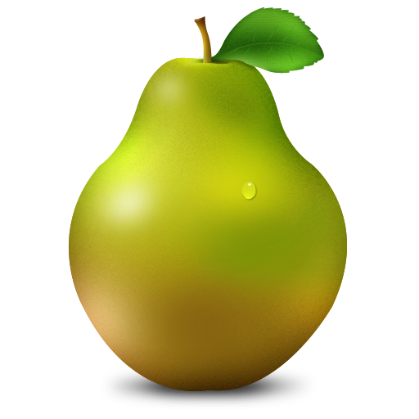

Slide 6
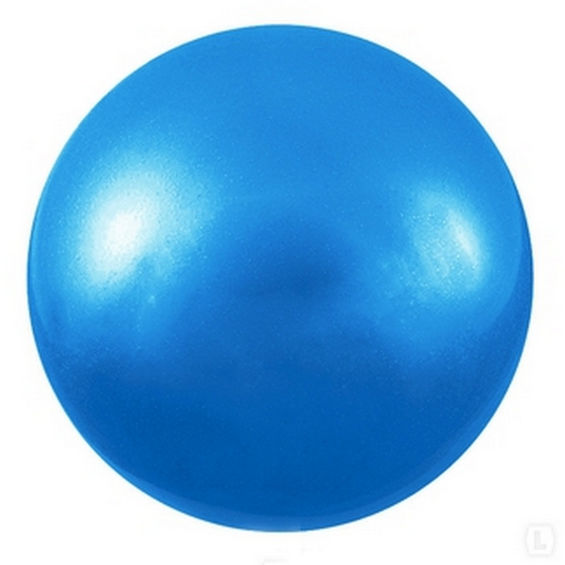
Это синий цвет.

Slide 7
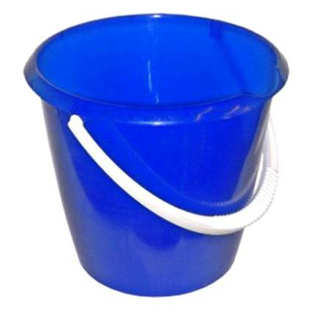
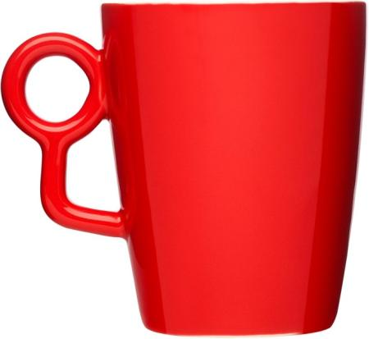
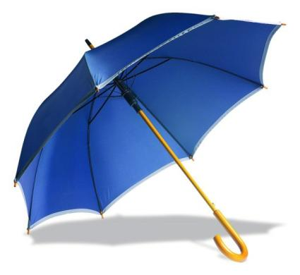
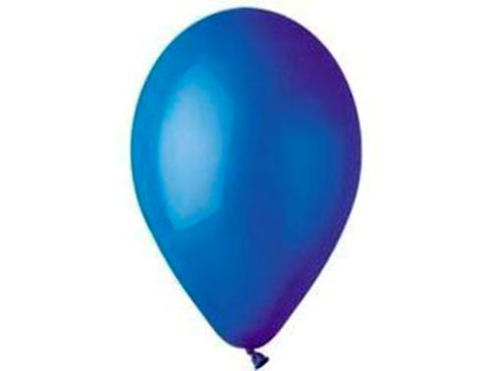
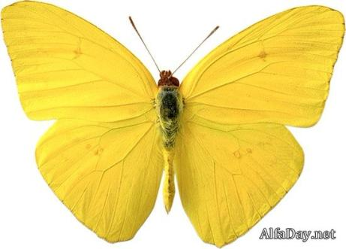

Slide 9
